Slide 1
lesson02 : Make Session
Nutanix Japan

Slide 2
Agenda
Python3のインストール
プログラム解説
importでモジュールを読み込み
requestsのセッションを作成
クラスタ情報が取れるか否かで、セッションをチェック
課題

Slide 3
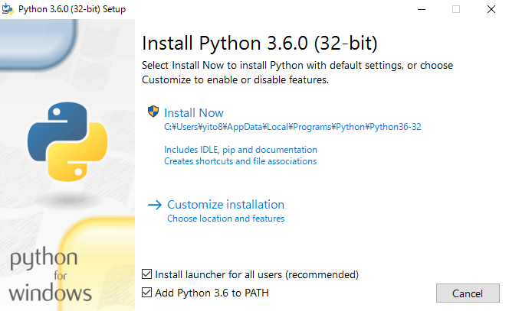
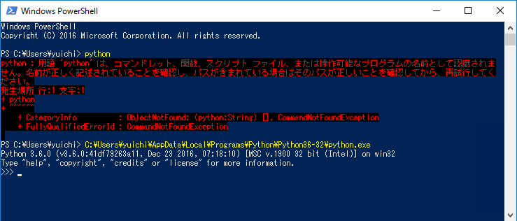
WindowsへのPython3のインストール
パスが通っていない場合のエラー
インストール画面
パスを通す(Pythonの実行ファイル場所を登録する)必要あり
インストール時にパス登録が可能(図の左下)。設定を忘れたら再インストール

Slide 4
$ python
>>> import requests
Traceback (most recent call last):
File "<stdin>", line 1, in <module>
ModuleNotFoundError: No module named 'requests'
>>> exit()
$ pip install requests
Collecting requests
Using cached requests-2.13.0-py2.py3-none-any.whl
Installing collected packages: requests
Successfully installed requests-2.13.0
$ python
Python 3.6.0 (v3.6.0:41df79263a11, Dec 22 2016, 17:23:13)
[GCC 4.2.1 (Apple Inc. build 5666) (dot 3)] on darwin
Type "help", "copyright", "credits" or "license" for more information.
>>> import requests
>>>
requestsモジュールのimportに失敗
requestsモジュールをインストール
requestsモジュールのimportに成功

Slide 5
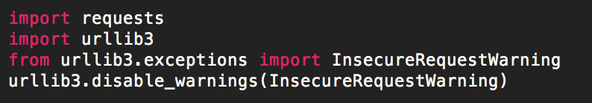
モジュール読み込み
requestsモジュールの関数を使うため、import
urllib3以下のコードは証明書のないHTTPSでエラー表示をしないための呪文。コピペでOK

Slide 6
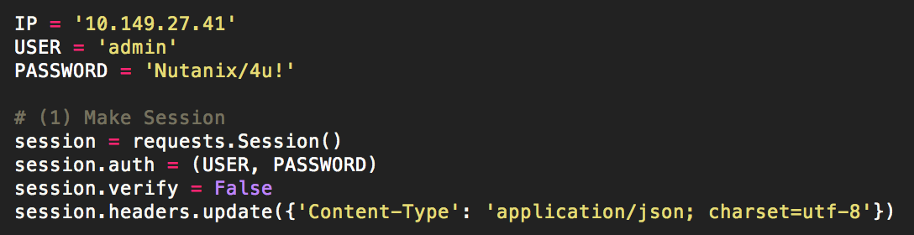
セッション作成
IPなどのパラメーターは定数として宣言
セッションの作成はユーザー名とパスワード
セッションで送るヘッダーに文字コードUTF-8で「json」を使うと宣言
実際に通信されるまで、このセッションは使われない。なので間違いがないかセッション作成時にテストしてみる

Slide 7
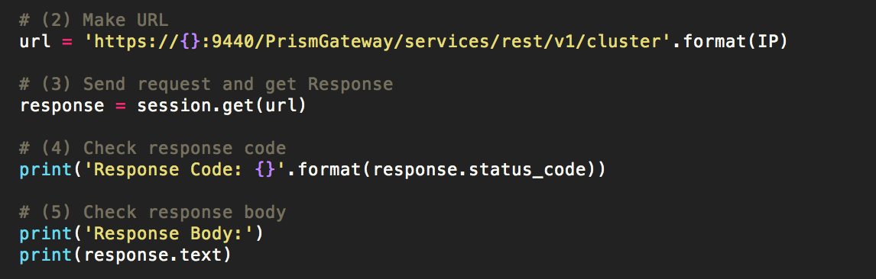
セッションのテスト
文字列のフォーマット関数でURLにIPを埋め込む。+での結合でもOK。作成するURLはなんでもよいが、最も基礎的なクラスタ情報取得のURLとした。
「session.get(url)」で実際に通信をおこない、サーバーからのレスポンスを変数responseに格納する。
レスポンスのステータスコードが200であるかをチェック。4XXなどが帰ってきたら、authenticationにfailしている可能性がある。
レスポンスボディーも一応表示。エラーの際は理由が書かれているかも。

Slide 8
課題
ユーザー名を正しくないものにして、エラーを発生させてみる
REST API Explorerを確認し、vm一覧を得るためのURLを確認する。それを使って、JSONをテキストで取得してみる

